Slide 1
Outils de décoration des maisons Kassena
Il s’agit le plus souvent des mains et d’autres outils tels que les balais traditionnels, des plumes ou galets … en fonction de l’ imagination esthétique des femmes qui décorent les maison.

Slide 2
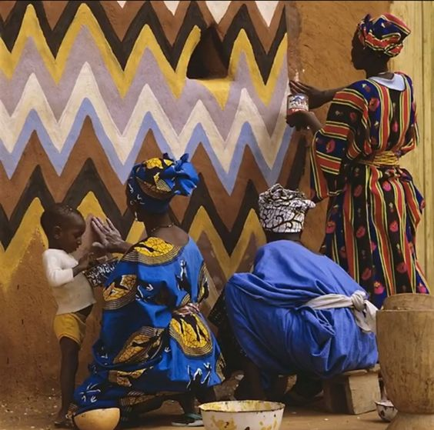

Slide 3
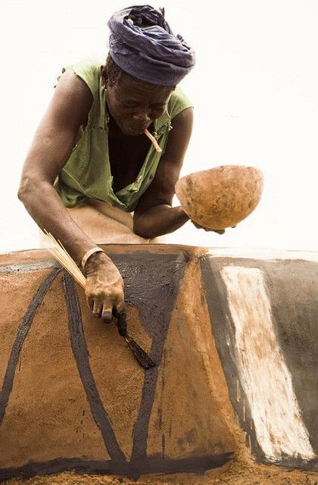

Slide 4
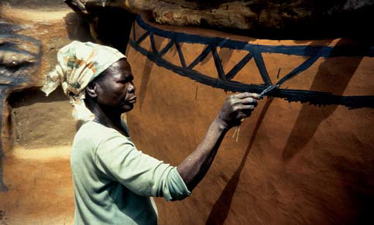

Slide 5
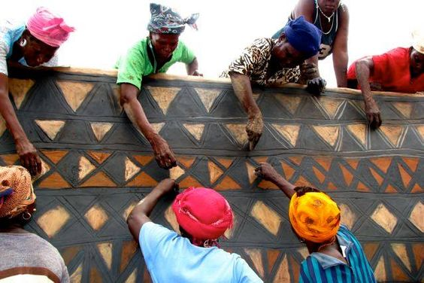

Slide 6
